Slide 1
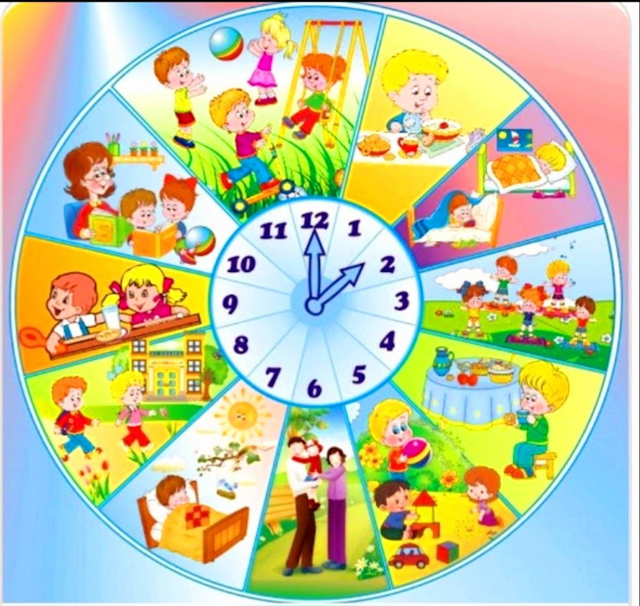
Проєкт: “Здоровим будь”
Молодша група “ Теремок ”
2025 рік

Slide 2
Завдання проекту:
розширювати знання дітей про власний організм та його можливості;
- дати дітям знання про культуру догляду за тілом;
- формувати навички дбати про своє здоров'я, дотримуючись правил особистої гігієни;
- сприяти засвоєнню знань про залежність настрою та власного самопочуття;
- розвивати мислення, пам'ять, увагу, зв’язне мовлення;
- викликати інтерес до оздоровлення власного організму за допомогою спорту, загартування, правильного харчування.

Slide 3
Характеристика проекту
За терміном – короткотривалий (5 днів)
За змістом-комбінований
За ступенем самостійності – творчий
За кількістю учасників – груповий
За характером діяльності – пізнавально - ігровий
База реалізації проекту: група “ Теремок” ЗДО 39
Учасники проекту: діти,вихователі,інструктор по фізкультурі та музкерівник

Slide 4
Здоровим будь
ідея проекту:
Мета проекту:
формування у дошкільників знання про власне здоров'я та навичок його збереження на основі власного елементарного досвіду; здобуття знань про основи гігієни, правил безпечної життєдіяльності як фундаменту формування здорового способу життя.
створення умов для розвитку культурно-гігієнічних навичок та турботи про своє здоров'я;
допомогти дітям усвідомити важливість ведення здорового способу життя;
виховувати бажання дбати про свою безпеку;
формування розуміння важливості збереження власного здоров’я.

Slide 5
Здоровим будь
Формувати занння дітей що гарне здоров’я і чистота є умовою формування , збереження та зміцнення здоров’я, переконати дітей у необхідності виконувати вимоги особистої гігієни; розвивати знання елементарних правил гігієни, гігієнічні навички, вміння робити власні висновки, узагальнення; виховувати у дошкільнят санітарно – гігієнічні навички
формувати у дітей вміння свідомо ставитись до власного здоров’я; узагальнювати знання дітей про свій організм та його можливості; підготовлювати дітей до взаємодії з навколишнім середовищем; закріплювати культурно-гігієнічні навички; розвивати пам’ять, мислення; виховувати дбайливе ставлення до власного здоров’я, бажання його берегти.

Slide 6
Очікувані результати
Виховати у дошкільників розуміння того,що здоров’я найдорожчий скарб людини.
Забезпечити цілеспрямовану діяльність по збереженню та зміцнення здоров’я дитини через впровадження інноваційних технологій.
Підвищити батьківську ефективність у виховних взаєминах шляхом використання певних методів виховання.
Сприяти формуванню вміння спілкуватися,добрих взаємин у взаємодії “батьки і діти”.

Slide 7
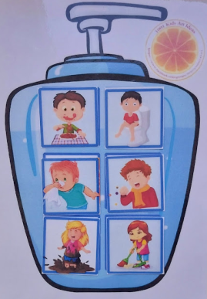
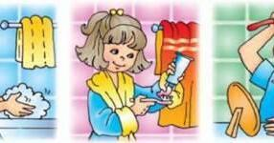
Понеділок: ознайомлення з природнім довкіллям
Тематичний день: “ Чистота навколо мене ”
Завітали : Зайчик-Чепурун та Хрюша - Бруднуля
Вірш: “ Поросятко рук не мило”
Заняття: “Звідки взялися хвороби”
Сюж.гра : “ Купаємо лялю”
Дид.гра: “Валіза чистоти”, “Коли потрібно мити руки?”
(мило,рушничок,гребінець,зубна паста та щітка)
Культурно-гігієнічні навички “ Миємо ручки”
Читання: “Я до крана сам дістану”
Міркування: “Де живуть мікроби? “
Читання: “ Щоб ніколи не хворіти…”

Slide 8
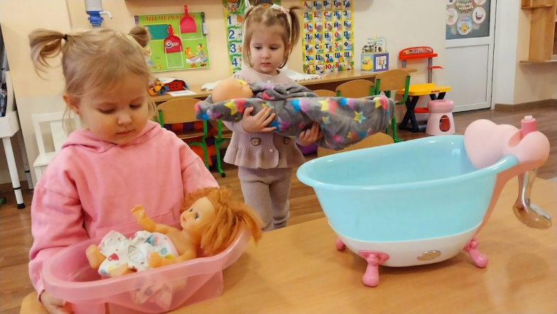
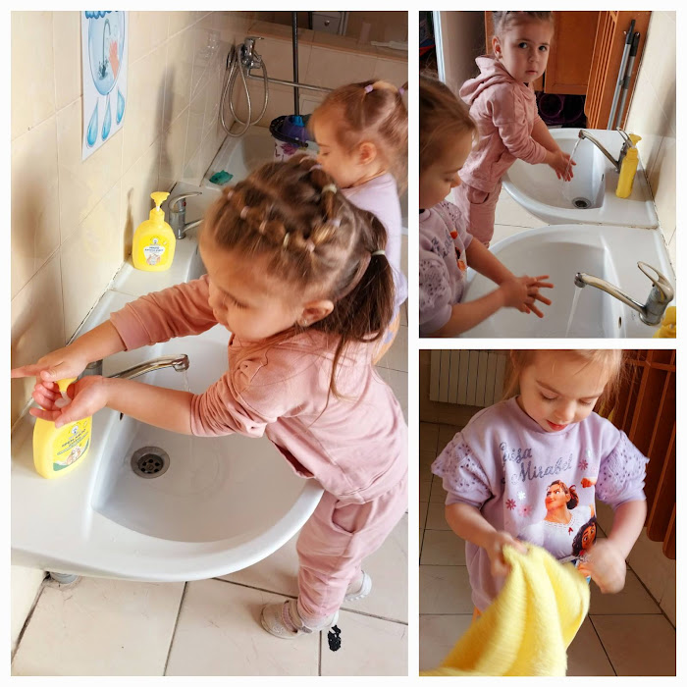
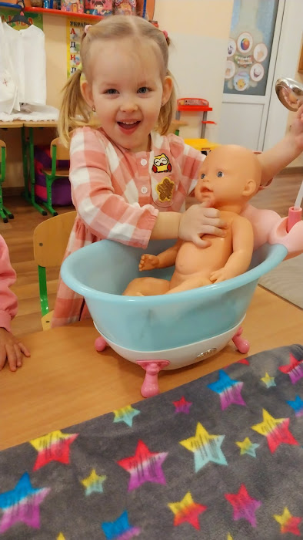
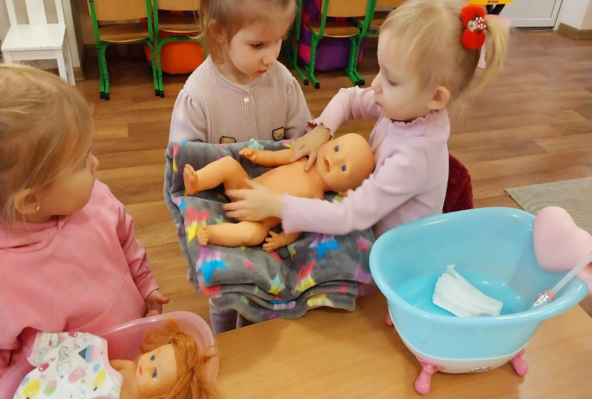
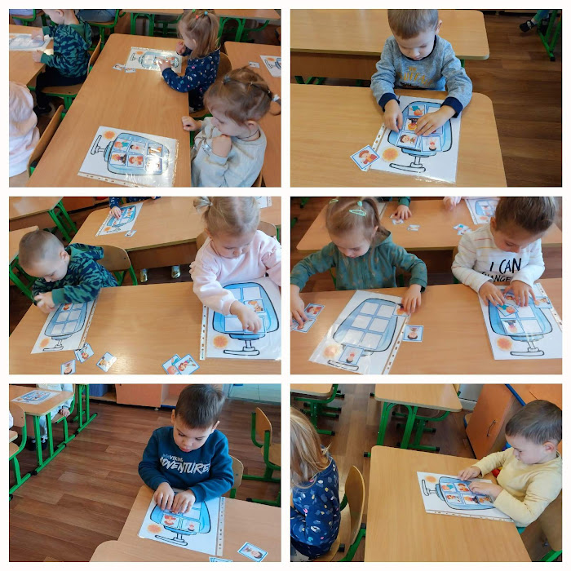
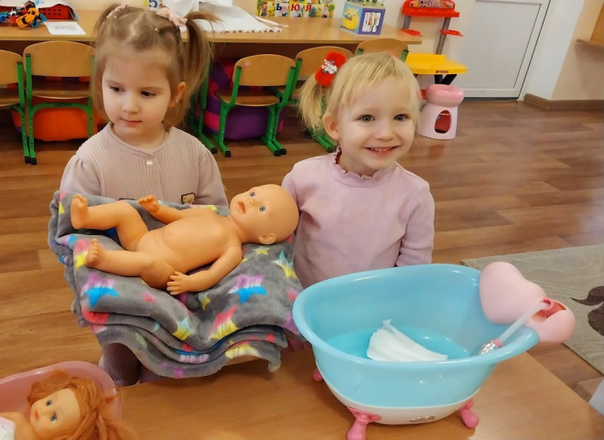
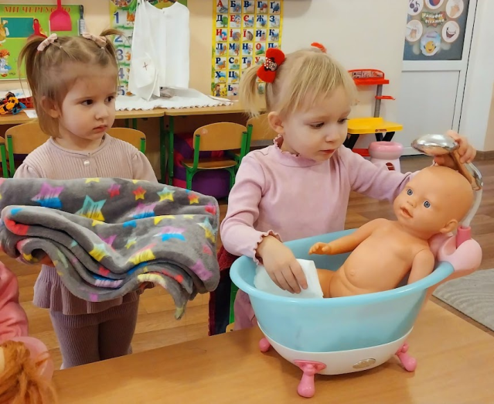

Slide 9
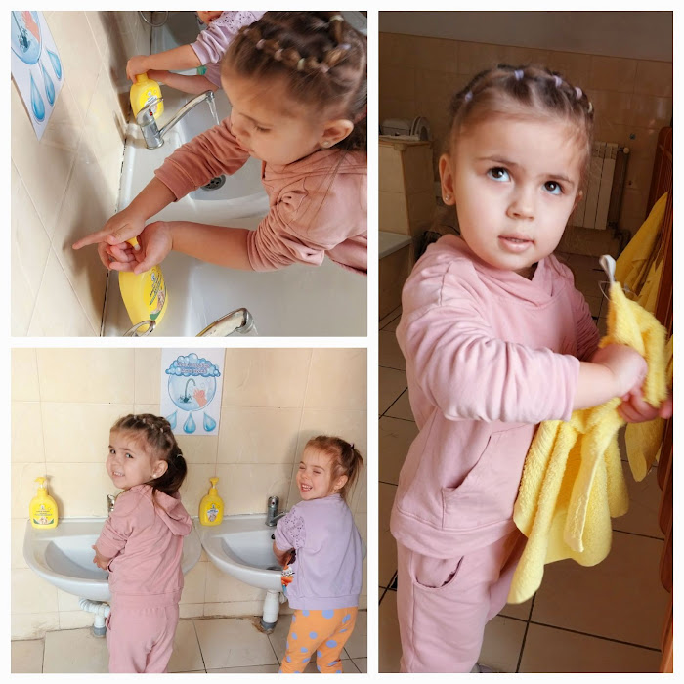
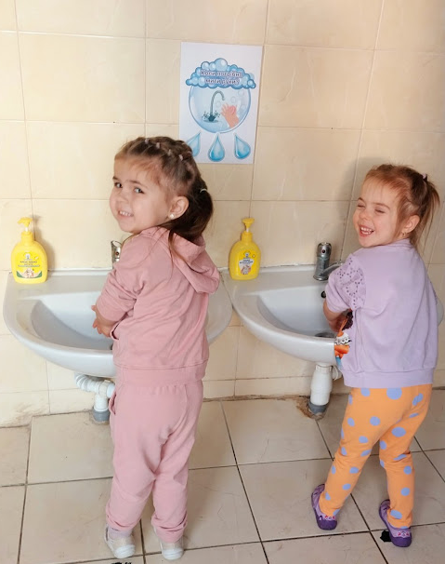
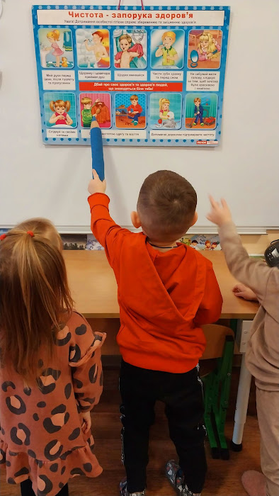
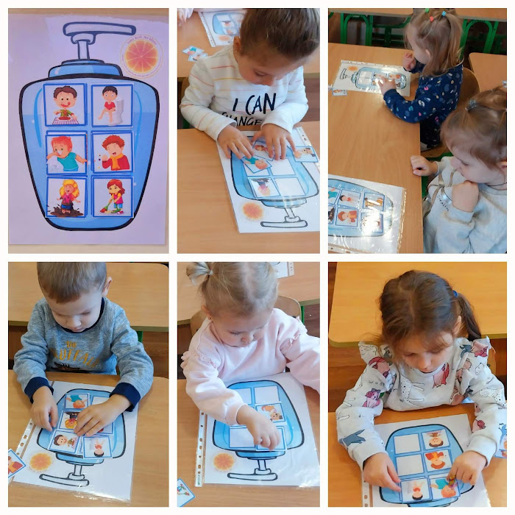
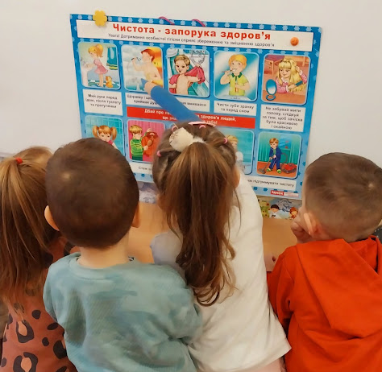

Slide 10
Вівторок: моє тіло
Комплексне заняття: ознайомлення з соціумом:
“Моє тіло”( органи чуття: очі-зір,вуха-слух
язик-смак,рука-дотик)
+ художньо-продуктивна діяльність
Малювання: “Помідори”
Сюж.рольова гра: “На прийомі у лікаря”, “ Нас лікує лікар та медсестра? “
Дид.гра: “Що я відчуваю?” ,” Режим дня ”
Читання: Г.Бойко “ Добре руки помила”, “Бруднуля”

Slide 11
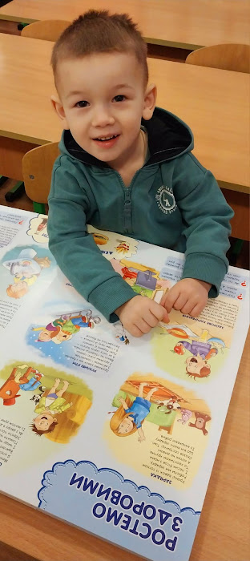
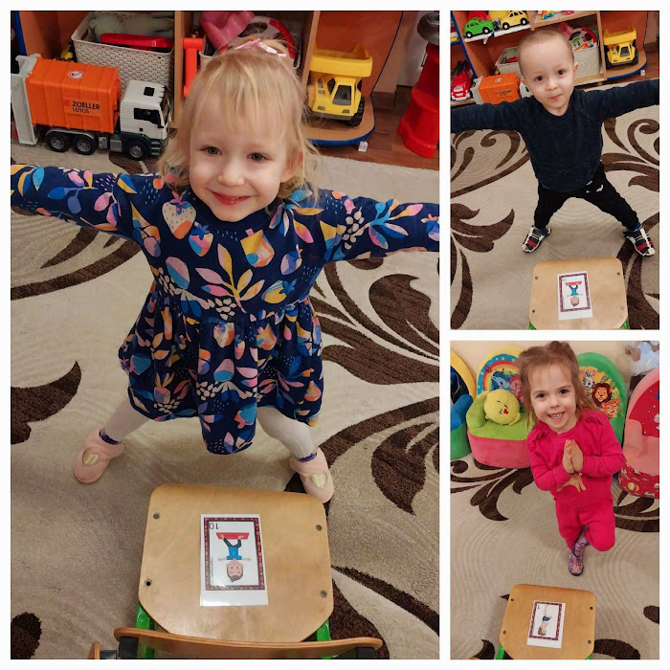
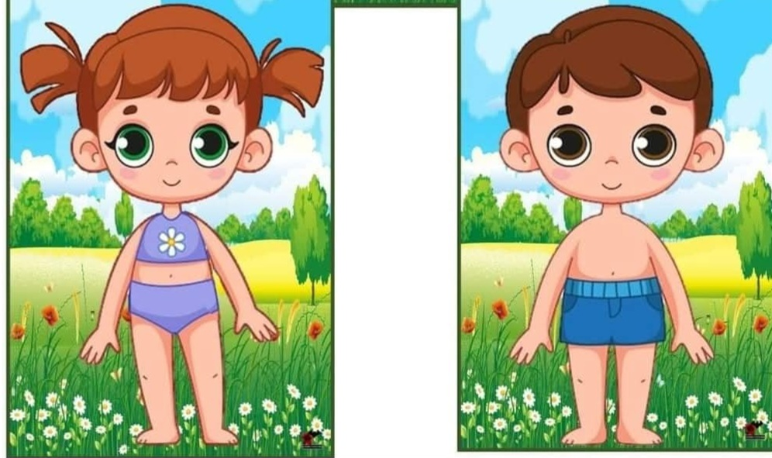
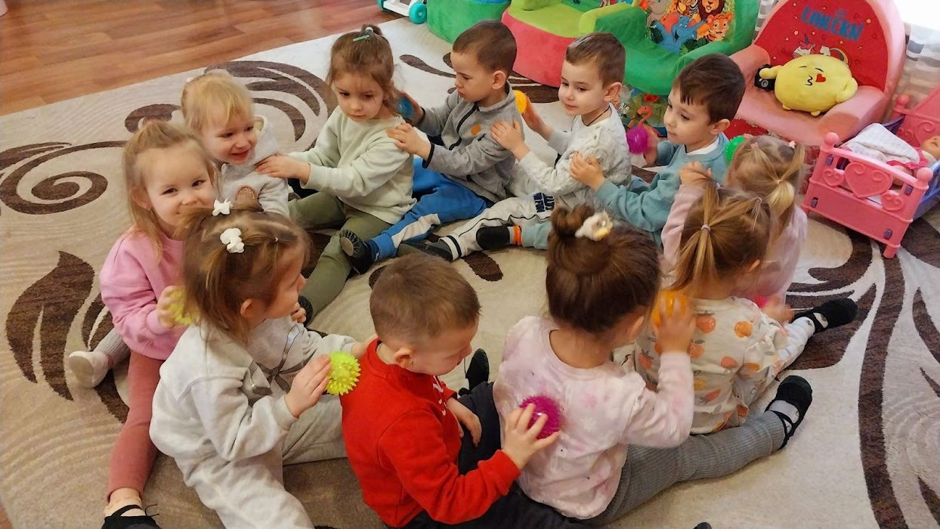
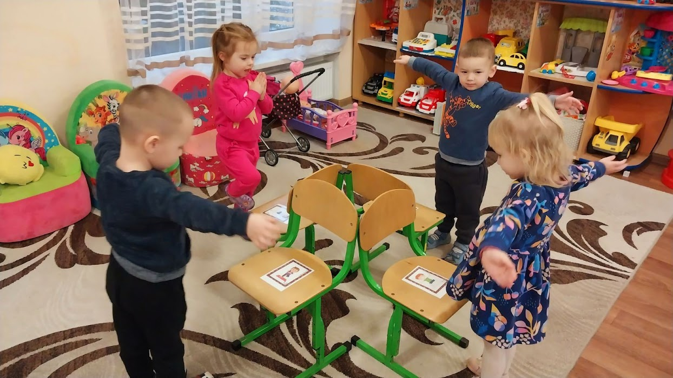

Slide 12
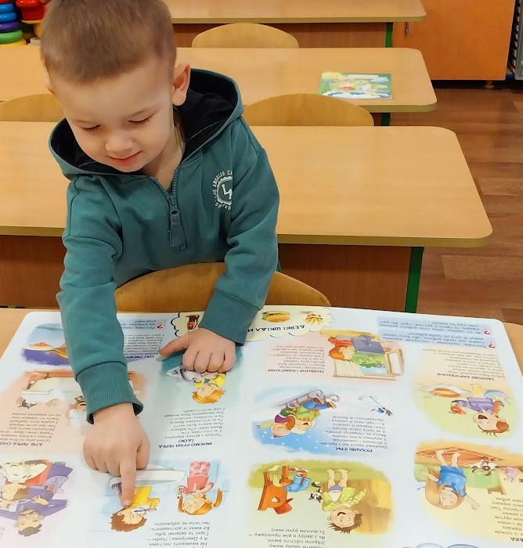
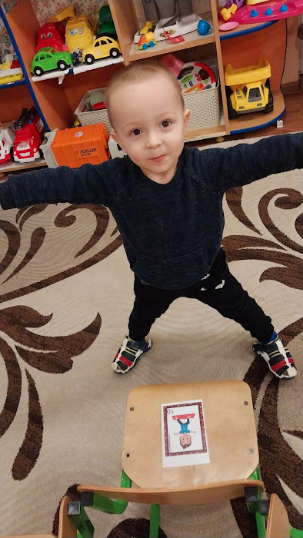
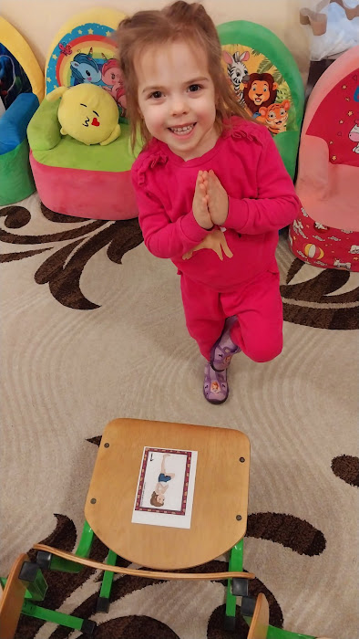

Slide 13
Середа:
Логіко математичний розвиток: Доба (день-ніч)
Орієнтири “сонечко”, “хмарка”(порівняння множин)
Художньо-мовленнєве
Читання “ Маша і мило” ( Маша з милом не дружила)
Дид.гра: “ Купання ляльки” ,” Чия валіза?”
Сюж.гра: “Лікарня”, “У стоматолога”
Бесіда: Показники здоров'я та не здоров'я…

Slide 14
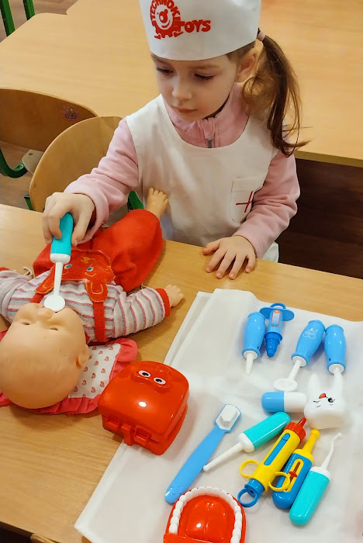
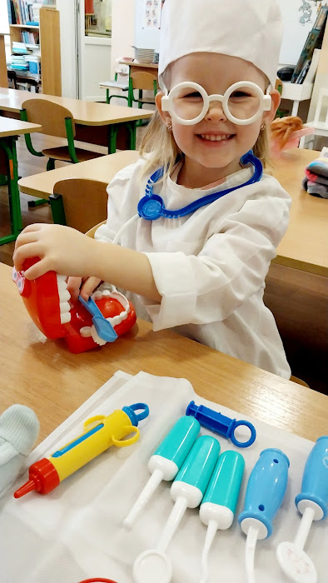
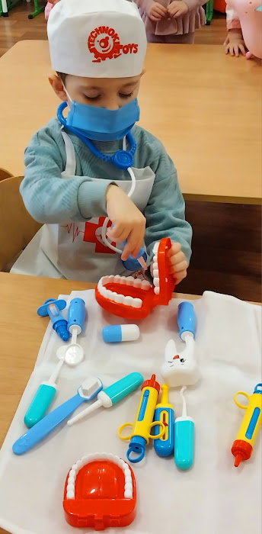
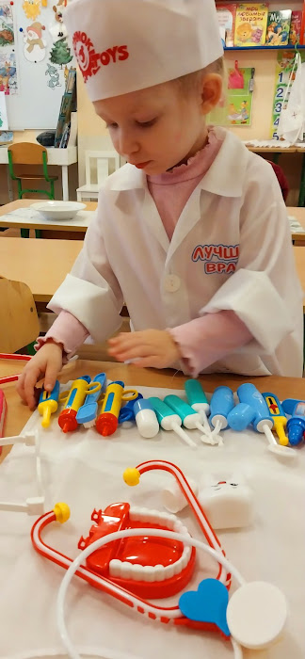
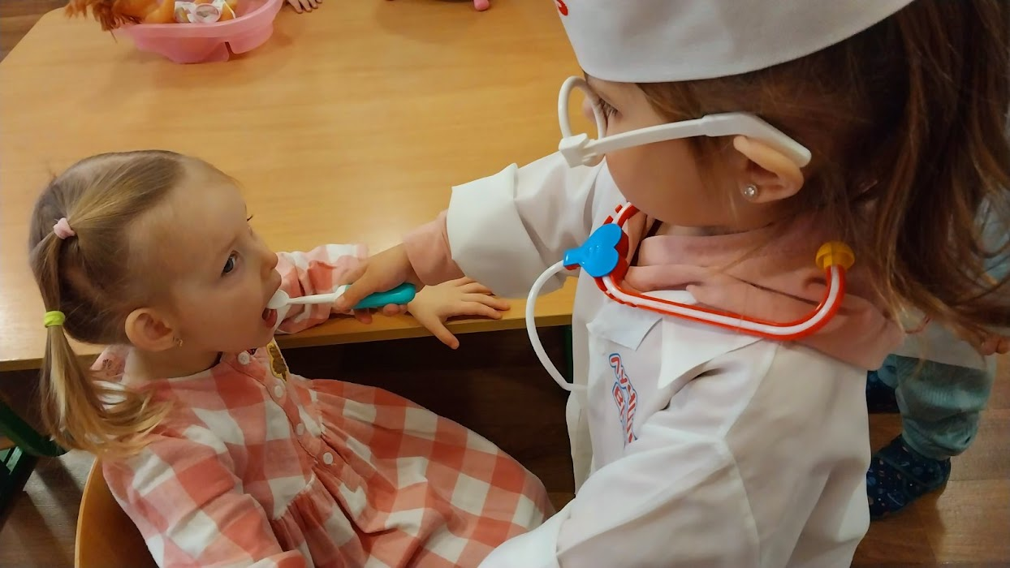
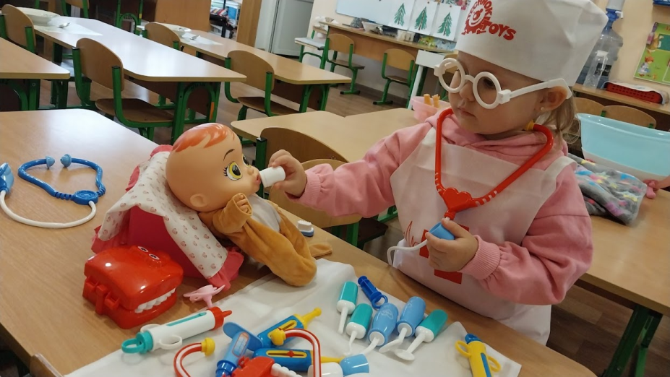

Slide 15
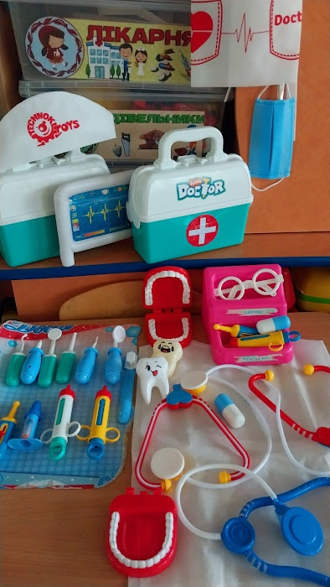
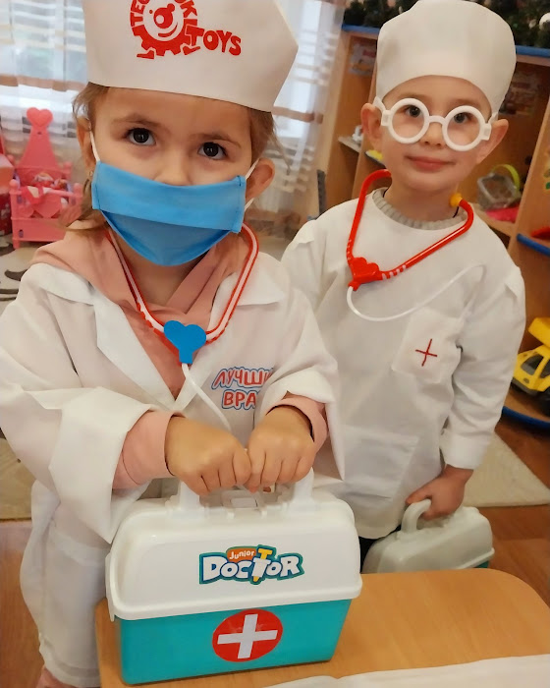
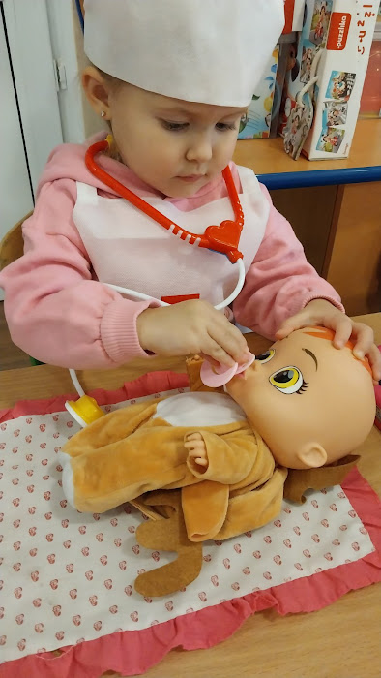
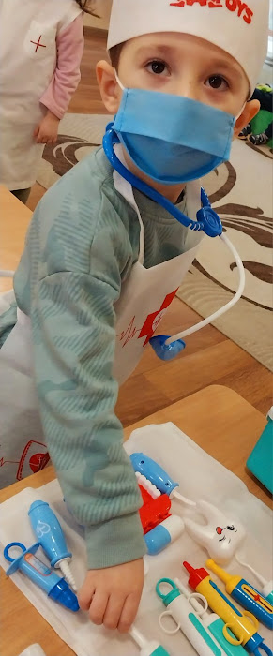
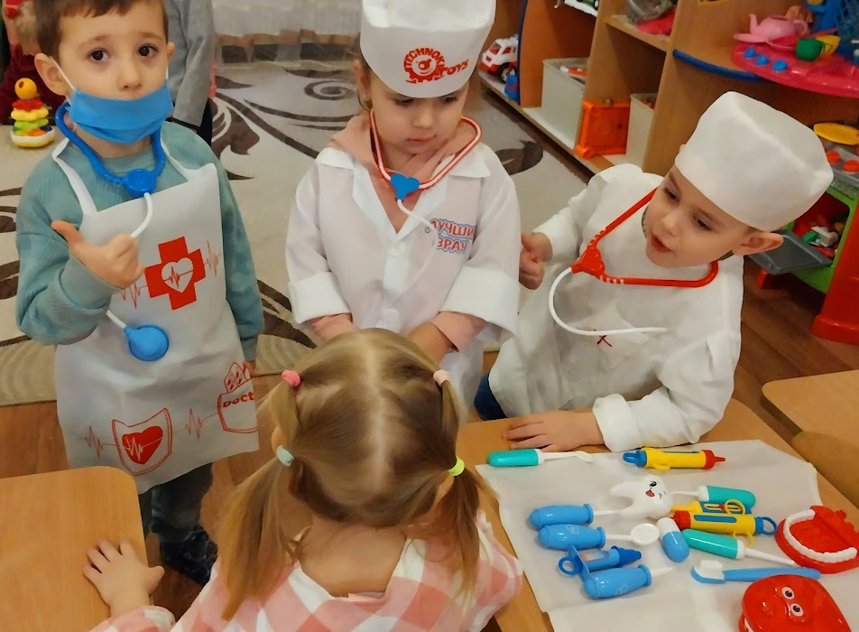
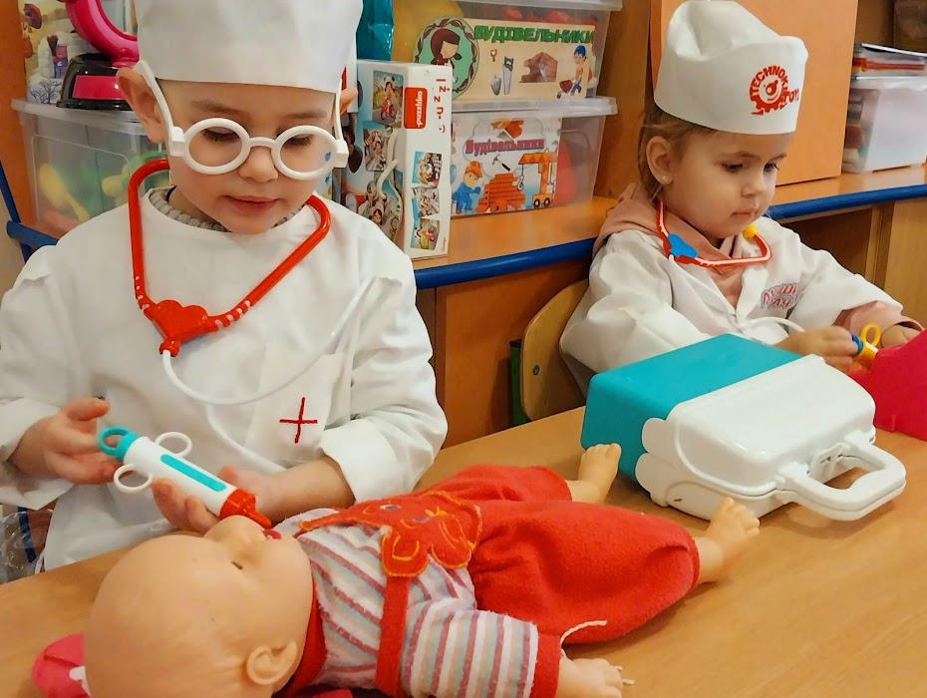

Slide 16
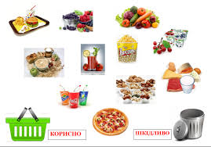
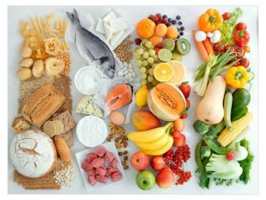
Четвер: вітаміни від природи,-для здоров'ячка та вроди”
Кошик здоровя( розглядання овочів та фруктів)
ліплення: “Яблука ”, “ Морквинка”
Вірші: “Цибуля” ,“Часник”
Дид.гра: “ Відгадай на смак”, “ Корисно чи шкідливо?”
Міркування: “Хто найголовніший? “
(що гірке.кисле,смачне,корисне,лікувальне?)
Прислів’я та приказки про здоров'я
Дотримуйся правил гігієни харчування

Slide 17
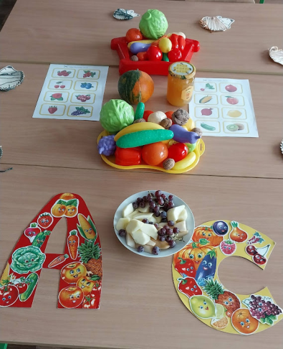
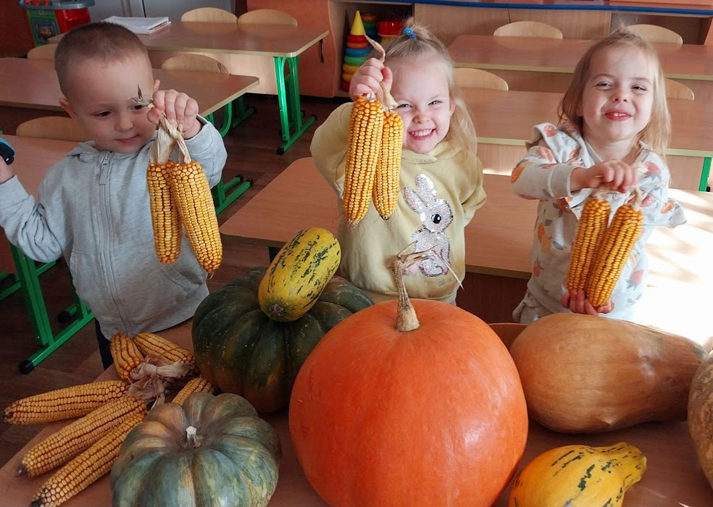
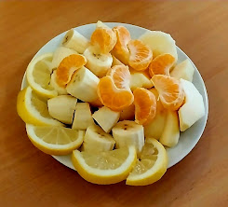
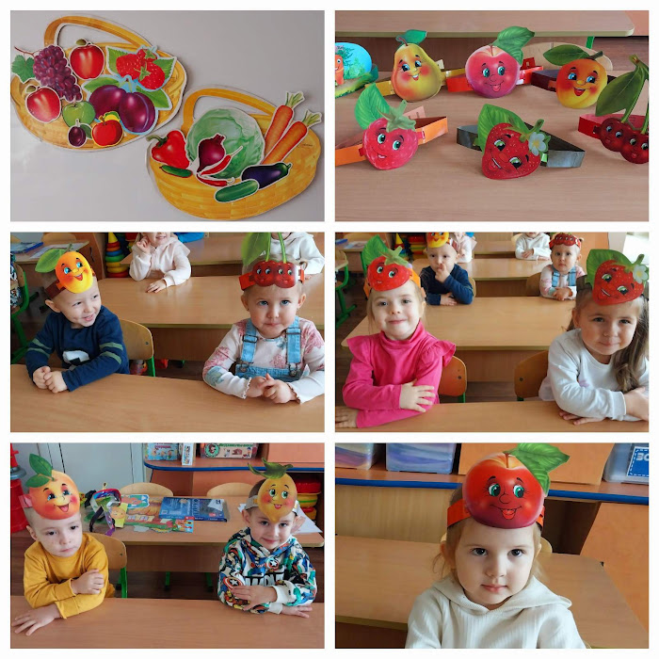
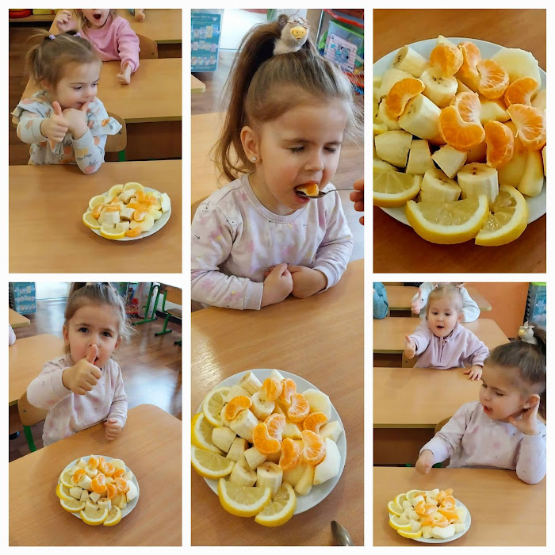
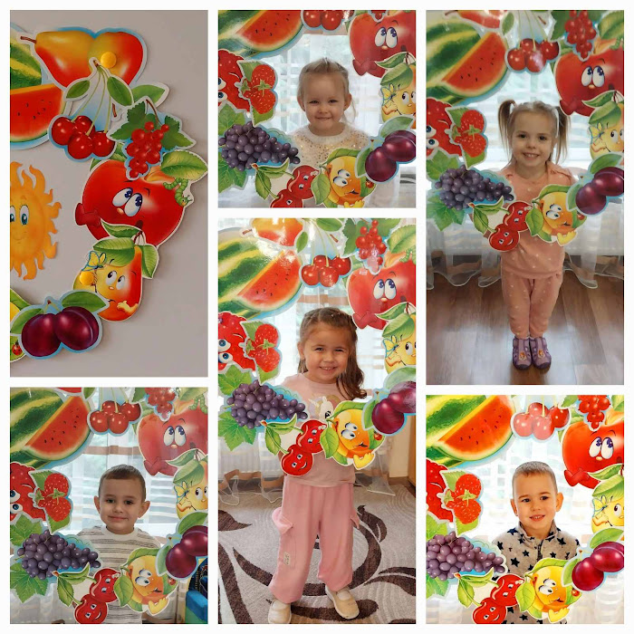

Slide 18
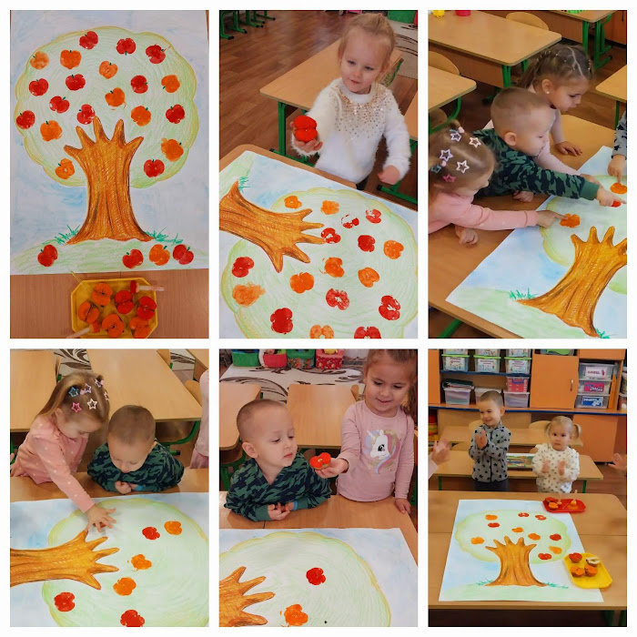
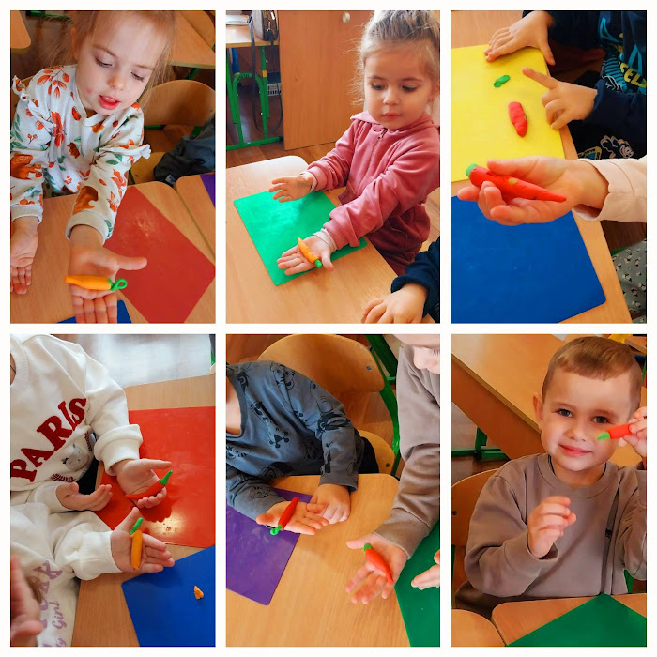
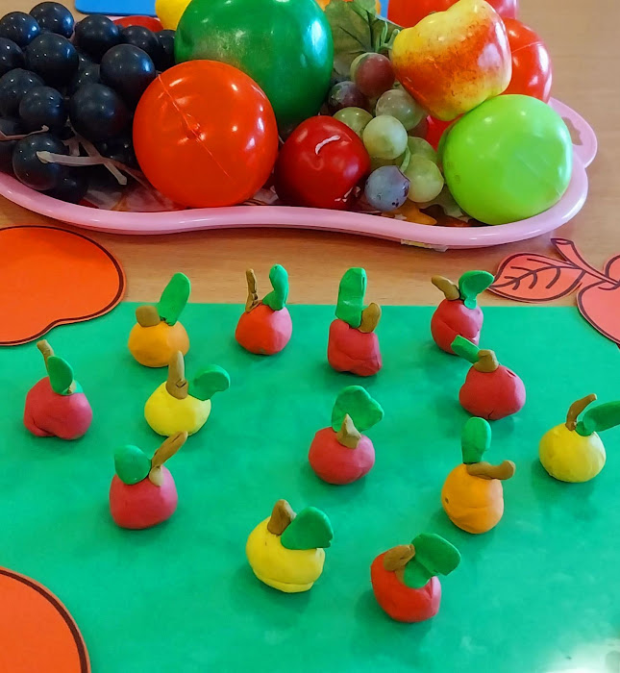
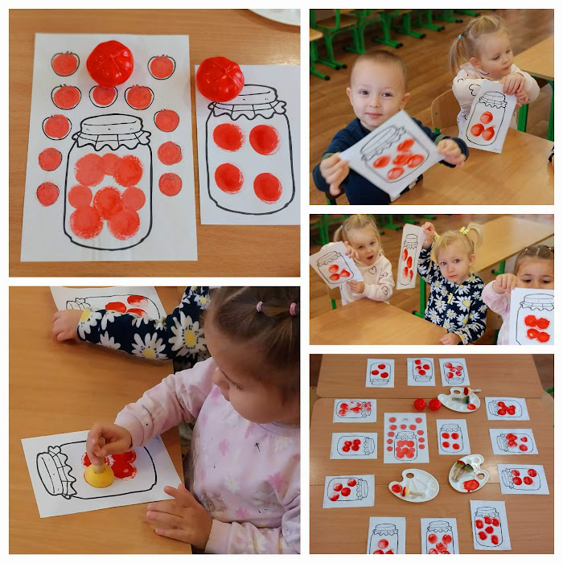
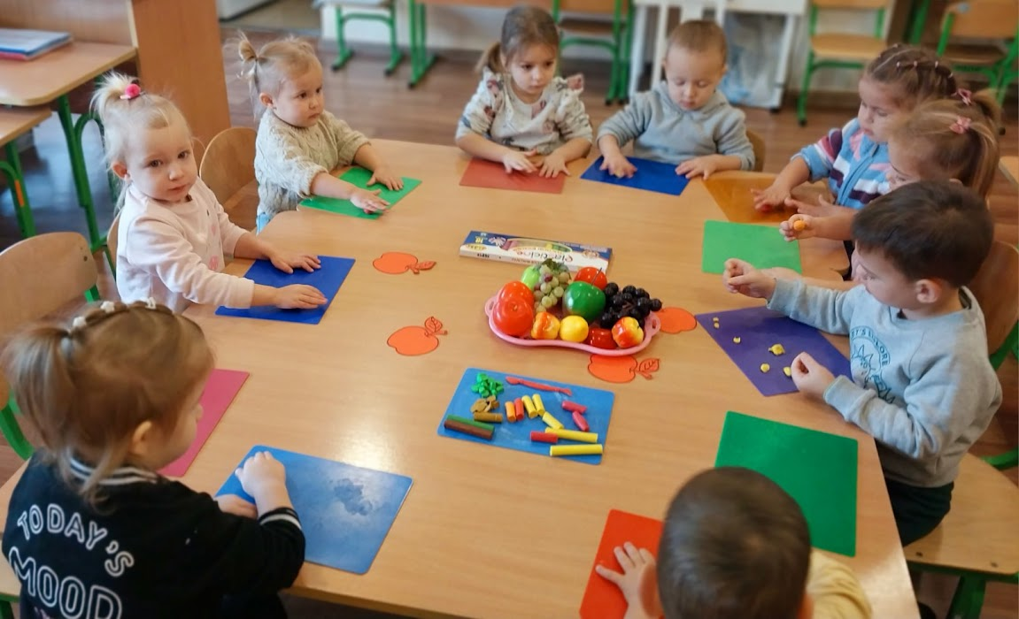
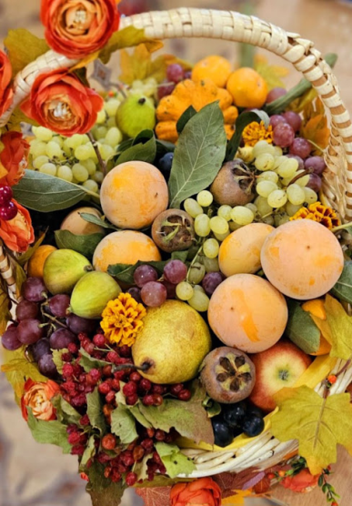

Slide 19
Пятниця: Повітря,сонце і вода,- найкращі друзі малюка”
Ознайомлення з соціумом: “ Хто допомагає нам бути здоровими ”
Розгляд картинок “ Перлини здоров'я”
(приймаємо душ,розтираємось рушником, засмагаємо на сонечку,прогулянка)
Вправи на дихання: “ Дмухни на сніжинку ”
“ Надуй кульку”
Гра – “Мандрівка в країну Здоров'я!”

Slide 20
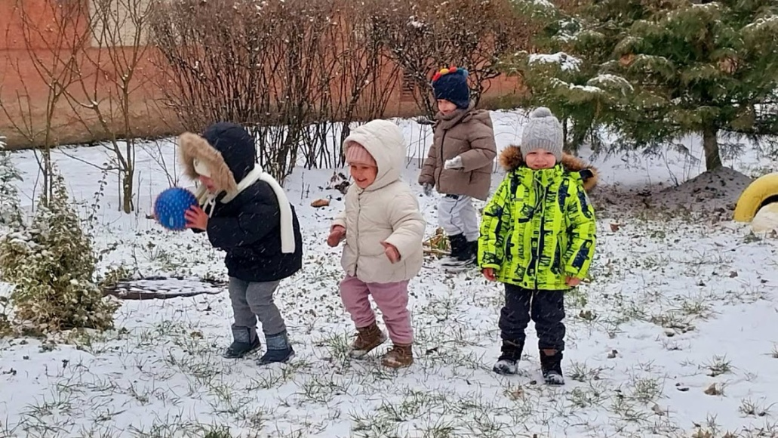

Slide 22
Робота з батьками
Консультації
“ В здоровій сім’ї – здорова дитина”
“Валеологічний порадник для батьків”

